Slide 1
Ponavljanje
Nastavna tema: Drugi svjetski rat – Politika popuštanja i početak rata, Širenje ratnih sukoba, Godine preokreta, Kvislinški režimi, Pokreti otpora, Kraj rata

Slide 2


Što je politika popuštanja? Navedi dva razloga zašto se provodila.
?
?

Slide 3
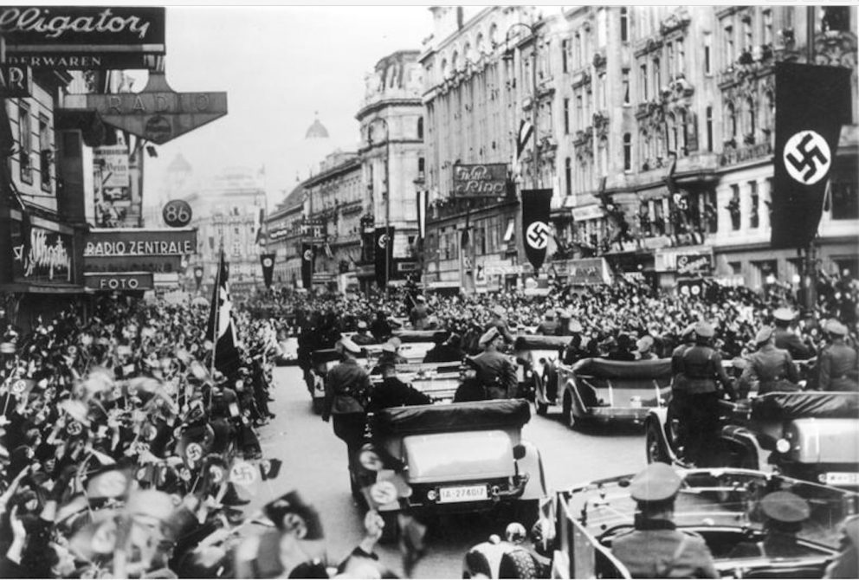
Objasni pojam Anschluss.

Slide 4
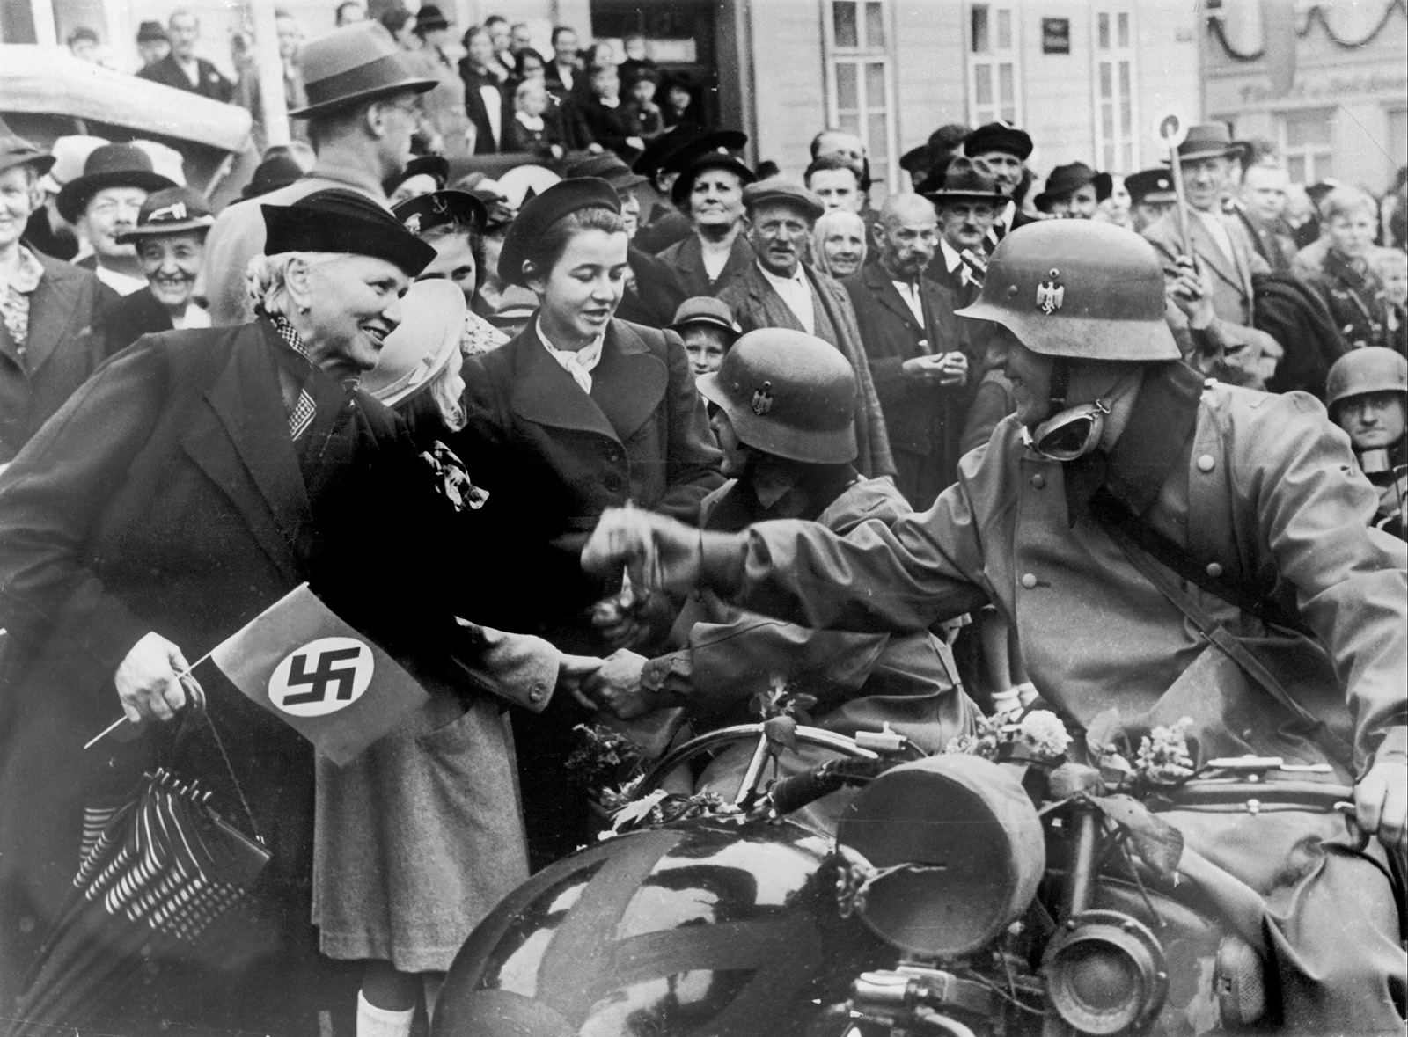
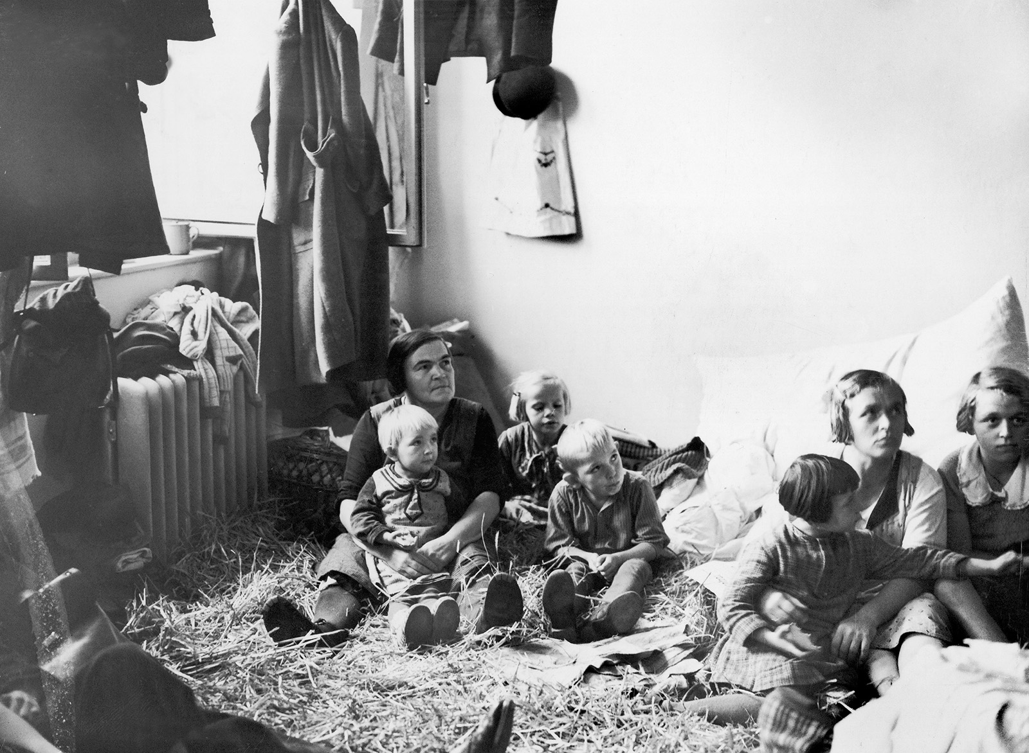
Što je odlučeno na Minhenskoj konferenciji?

Slide 5

Koji su bili njemački zahtjevi Poljskoj?

Slide 6
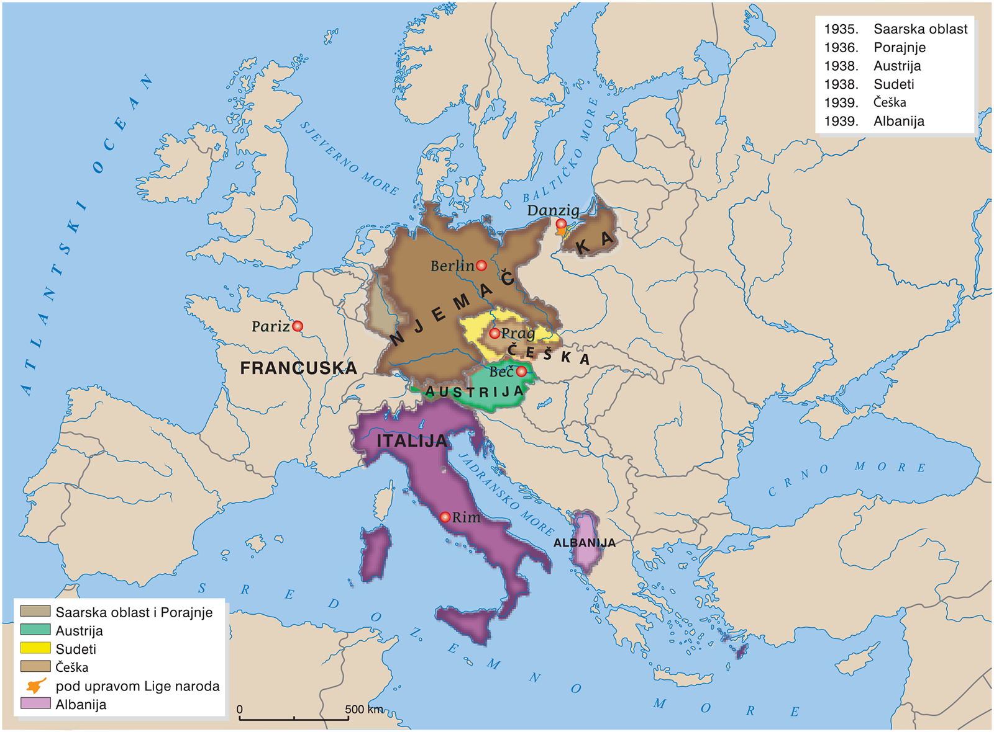
Navedi teritorijalna širenja Njemačke i Italije prije početka Drugog svjetskog rata.

Slide 7
Kako i kada je započeo Drugi svjetski rat?

Slide 8
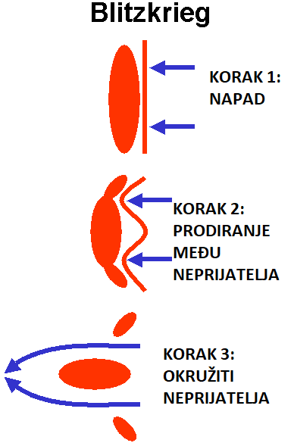
Što je Blitzkrieg?

Slide 9
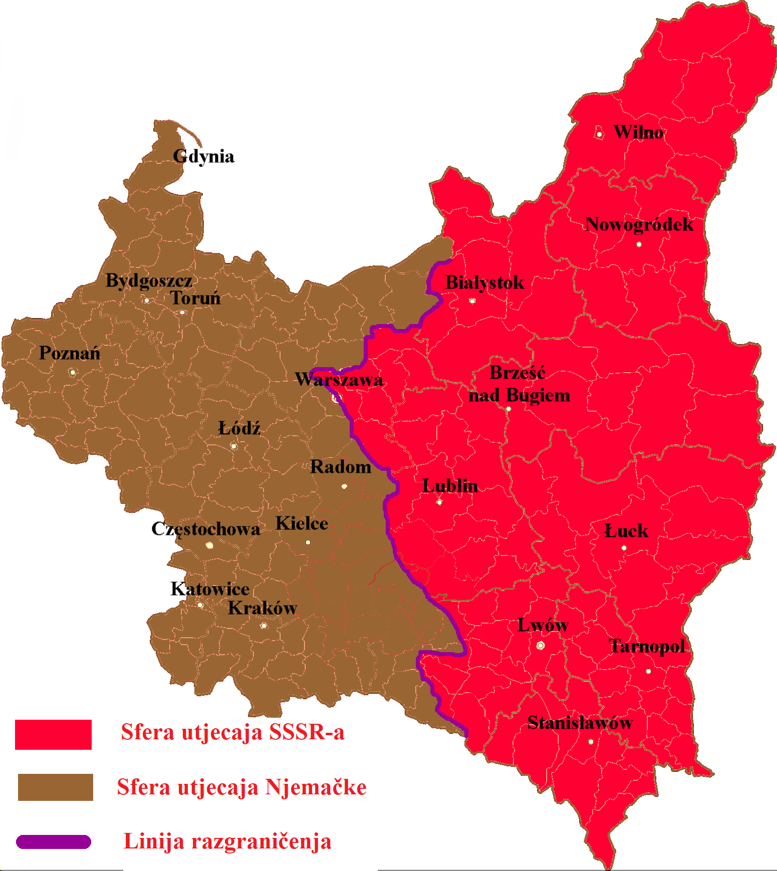
Između koga je potpisan sporazum o nenapadanju? Koje su odluke tajnog dijela tog sporazuma?

Slide 10
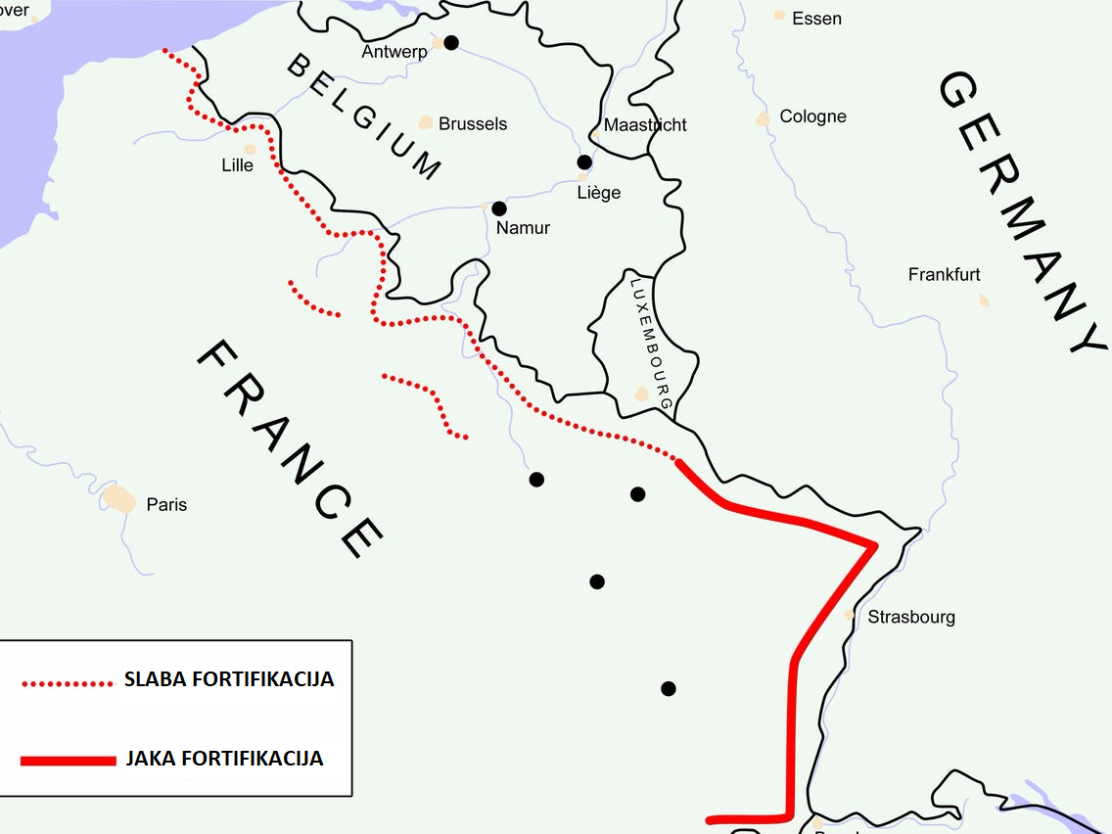
Što je Maginotova linija? Objasni pojam „lažni rat”.

Slide 11
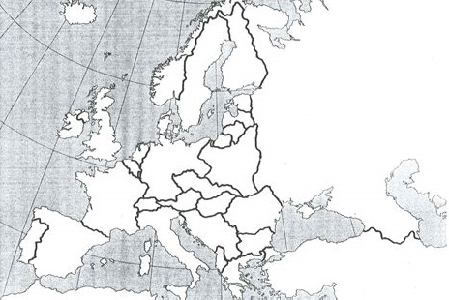
Navedi teritorije u Europi koje su članice Trojnog pakta (Njemačka i Italija) osvojile do 1942. godine.

Slide 12
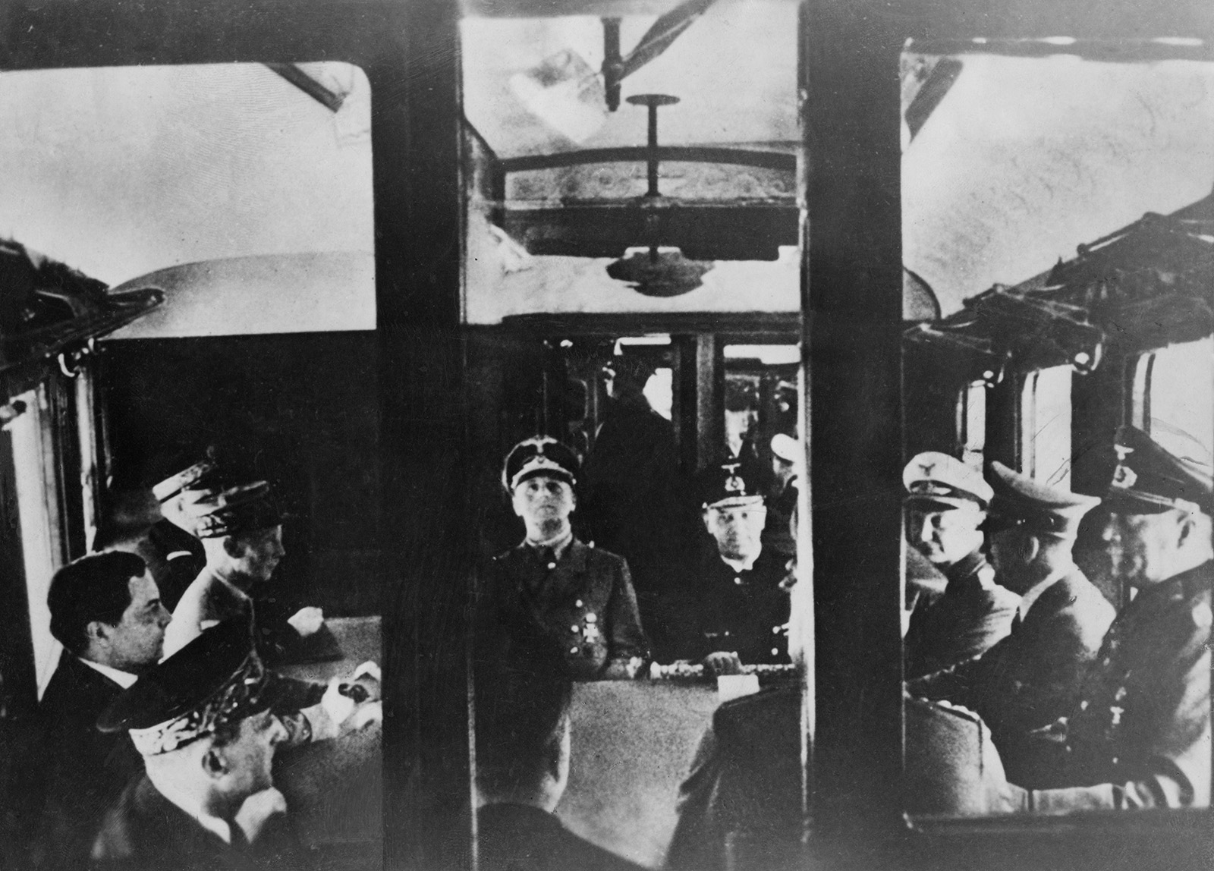
Kada i gdje je Francuska potpisala kapitulaciju?

Slide 13
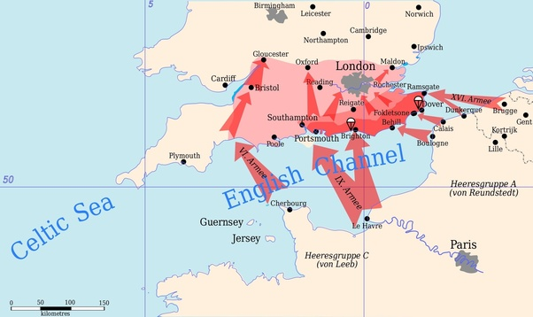
Što je Operacija Morski lav?

Slide 14
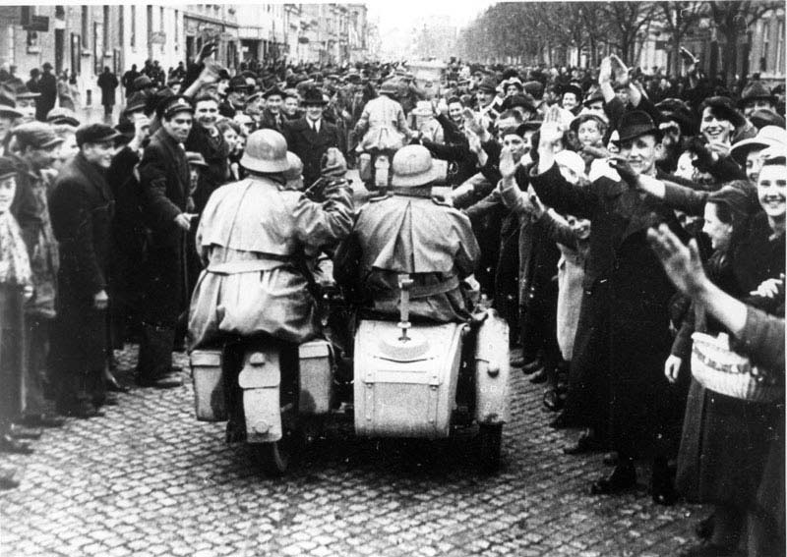
Zašto i kada su Njemačka i njezini saveznici napali Jugoslaviju?

Slide 15
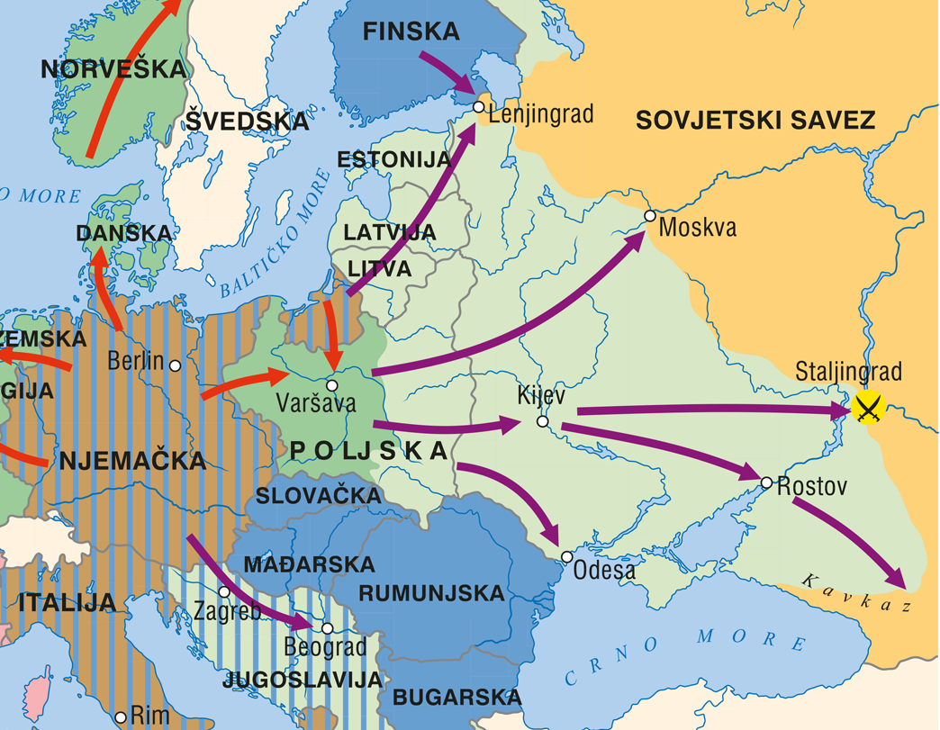
Što je u početnim mjesecima ratovanja olakšavalo napredovanje njemačke vojske?
Kako je organiziran napad?
Što je Operacija Barbarossa?
Zašto je poslije nekog vremena ono ipak usporeno?

Slide 16
Zašto i kada su Njemačka i njezini saveznici napali Jugoslaviju?

Slide 17
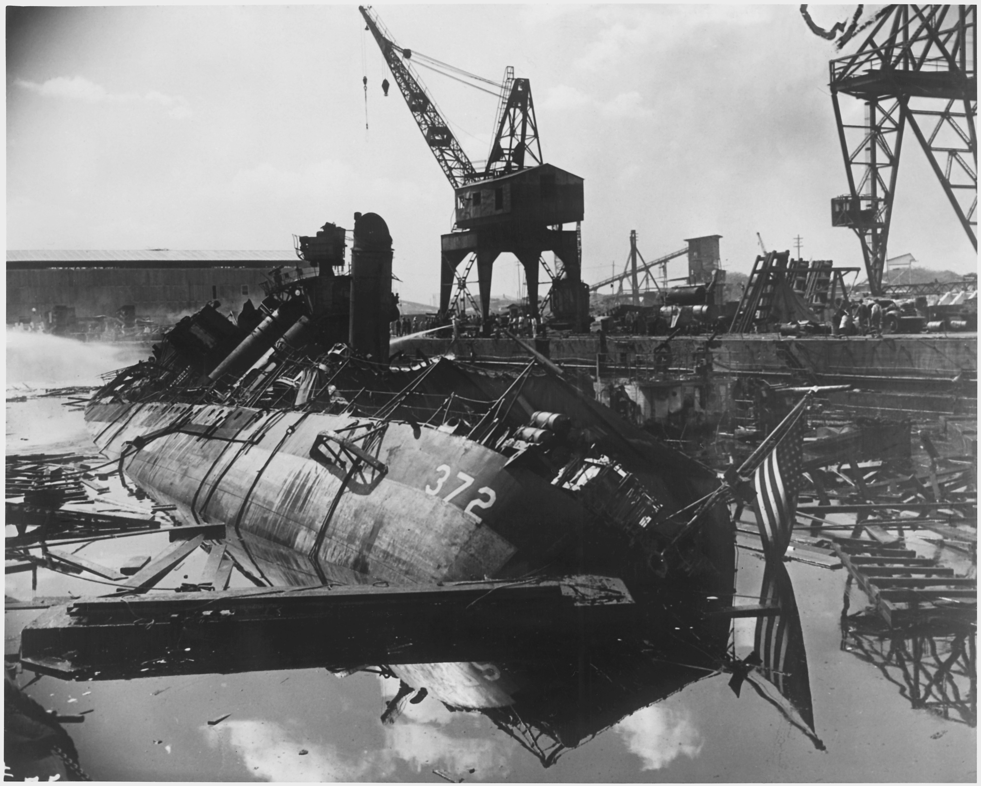
Što je bilo povodom japanskom napadu na SAD?
Zašto je za cilj odabran Pearl Harbor?

Slide 18
Navedi bitke prekretnice u Drugom svjetskom ratu.
Bitke prekretnice:
?
?
?

Slide 19
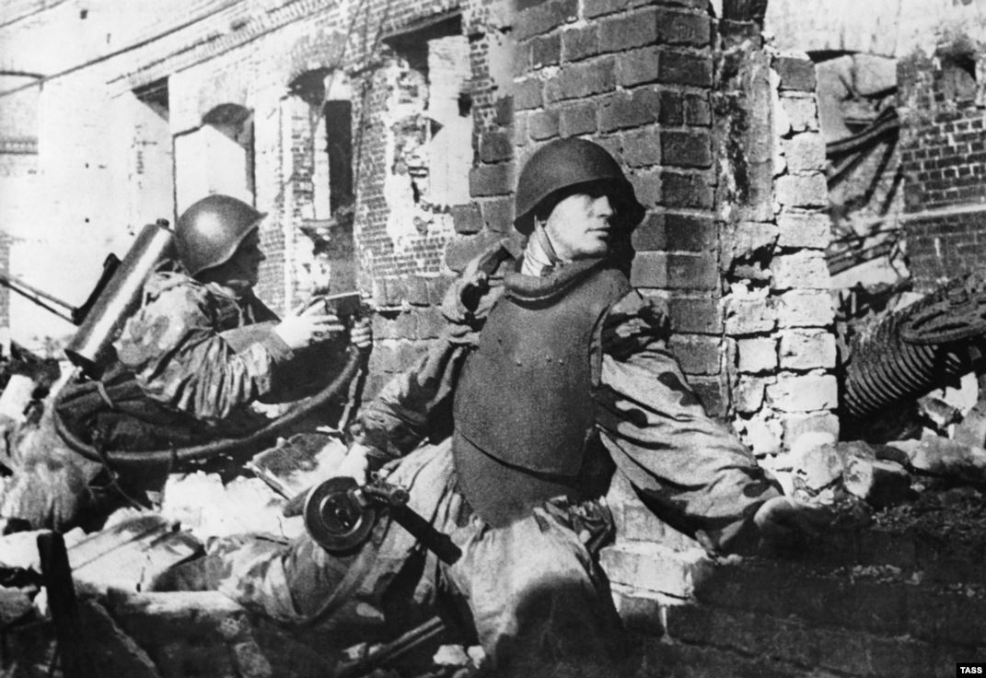
Koje su posljedice njemačkog poraza kod Staljingrada?
Zašto je Staljingrad bio toliko važan za obje zaraćene strane?

Slide 20
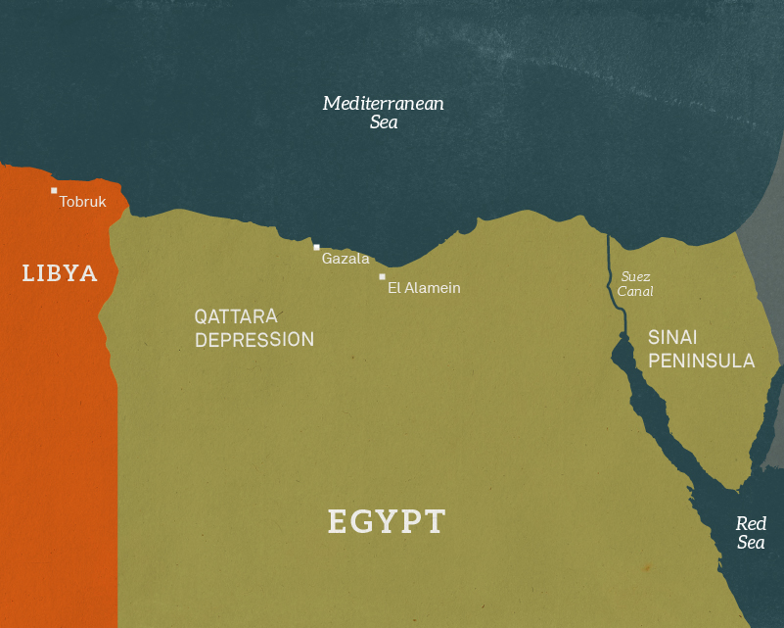
Koji je bio cilj ofenzive sila Osovine u sjevernoj Africi?
Kada je i kako započeo preokret?

Slide 21
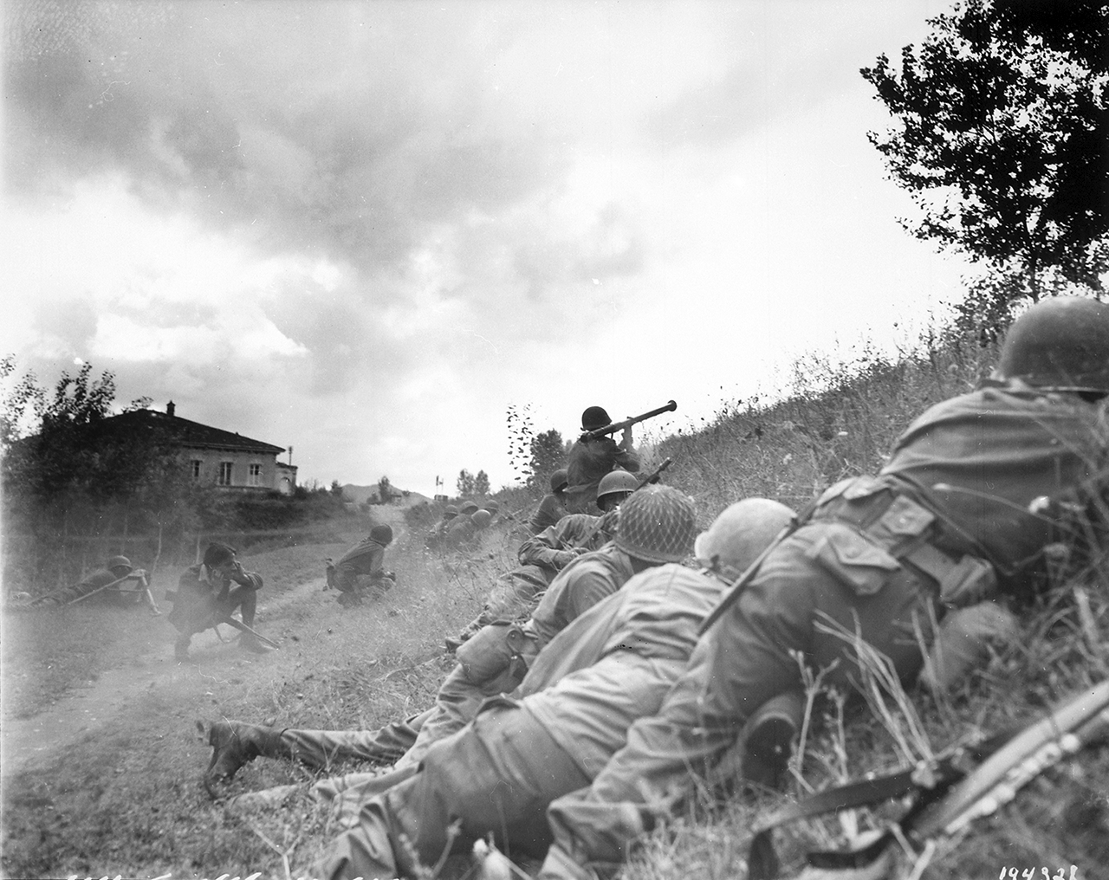
Kada je Italija kapitulirala? Što se dogodilo s Mussolinijem?

Slide 22
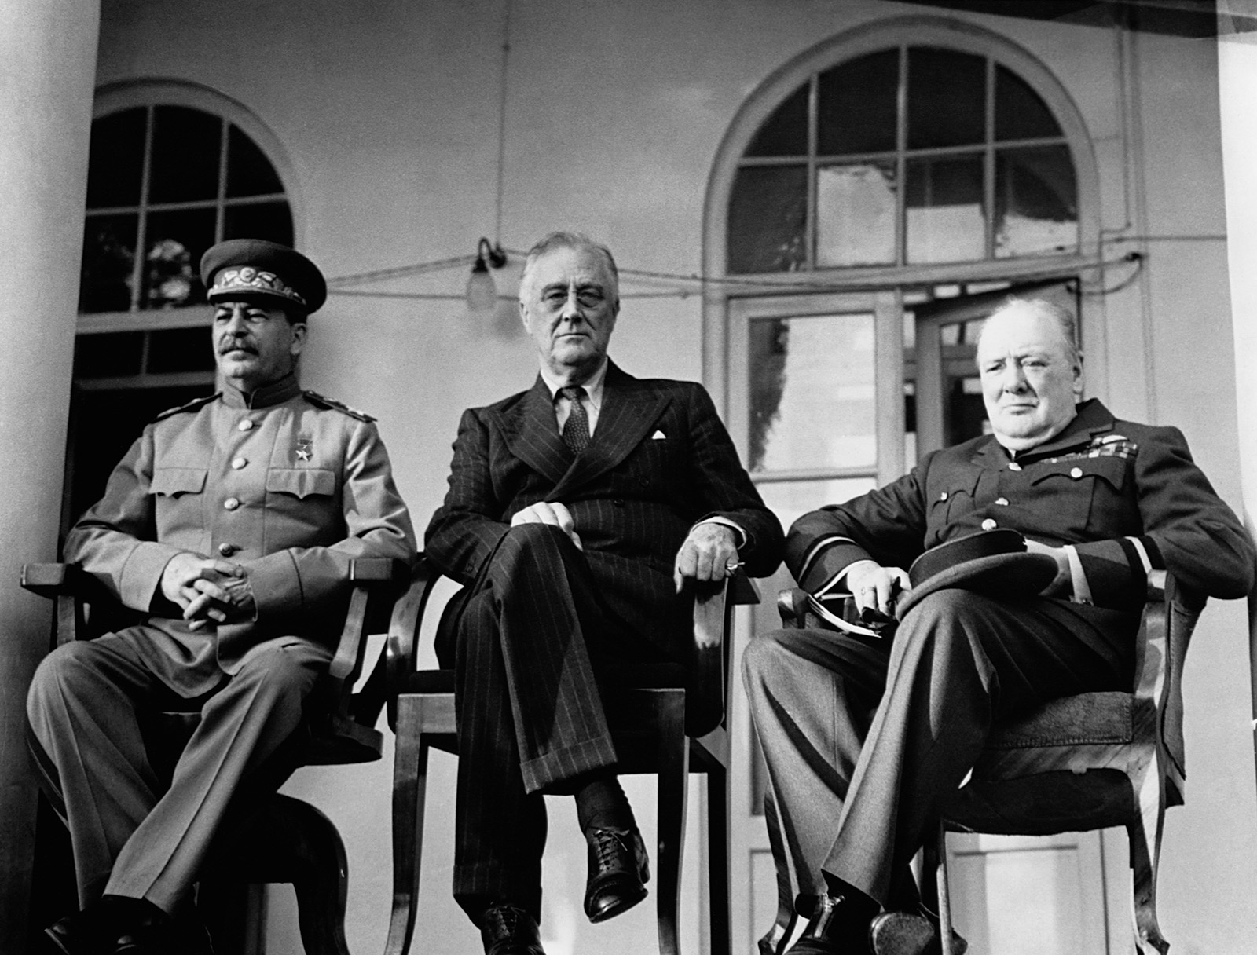
Koje su glavne odluke?
Kada je održana Teheranska konferencija? Tko se sastao?

